Slide 1
Generalplan Küstenschutz 2022
Der Anlass: Die Katastrophenflut 1962
Am 16/17.02.22 jährt sich die katastrophale Sturmflut zum 60. Mal.
Von ca. 560 km Seedeichen in Schleswig-Holstein wurden fast 150 km weitgehend zerstört und 120 km beschädigt. Die Halligen wurden verwüstet.
An fünf Stellen brachen die Seedeiche. An den Elb-Nebenflüssen wurden ausgedehnte Flächen überflutet.
Wie durch ein Wunder waren in Schleswig-Holstein keine Menschenleben zu beklagen.
Unter dem Eindruck der Katastrophe beschloss die damalige Landesregierung, den Küstenschutz landesweit in einem Generalplan Küstenschutz zu regeln.
Seitdem wurde der Generalplan fünf Mal fortgeschrieben – im Jahr 1977, 1986, 2001, 2012 und nunmehr in 2022.

Slide 2
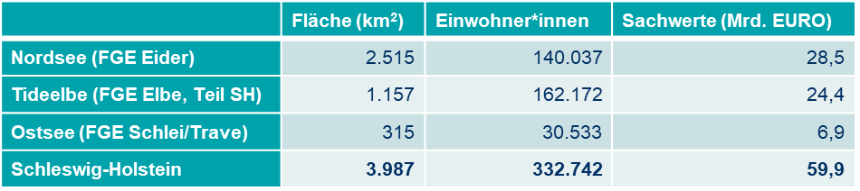
Küstenschutz
Wie ist Schleswig-Holstein betroffen?
Flächen, Einwohner*innen und Sachwerte der potenziell (ohne Küstenschutzanlagen)
überflutungsgefährdeten Küstenniederungen
Die 1.110 km lange Küstenlinie besteht fast ausnahmslos aus lockeren Sedimenten.
An der Ostseeküste liegen 59 aktive Steiluferabschnitte (Gesamtlänge 122 km).
Die 38 km lange Nordseeküste von Sylt würde ohne Sandersatzmaßnahmen jährlich um einen Meter zurückweichen.

Slide 3
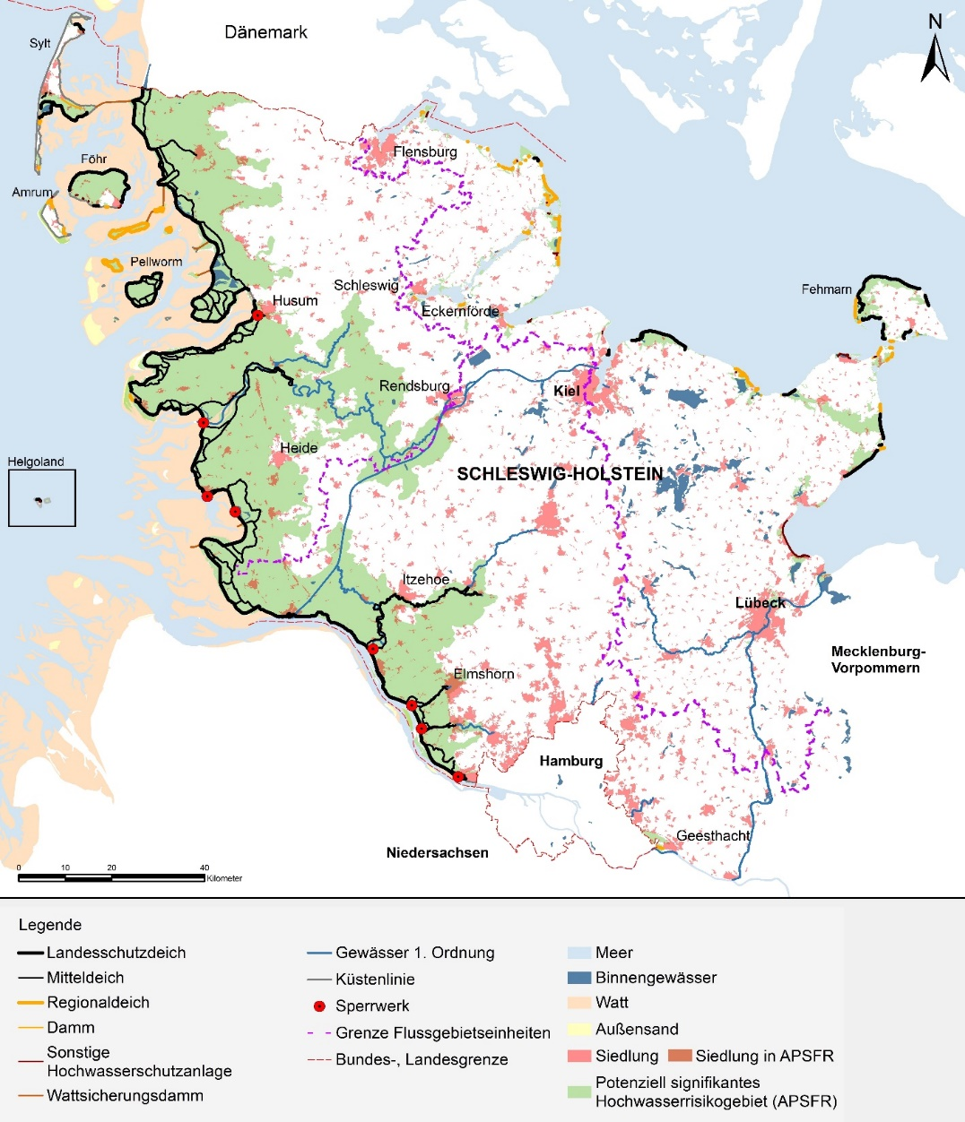
Küstenschutzanlagen in Schleswig-Holstein
Landesschutzdeiche: 433 km
Regionaldeiche: 98 km
Mitteldeiche: 548 km
Dämme: 12 km
Sonstige HWS-Anlagen: 27 km
Halligwarften: 39
Konstruktive Bauwerke: 147
davon Sperrwerke: 8
Sandersatzmaßnahmen: 1,4 Mio. m³/J

Slide 4
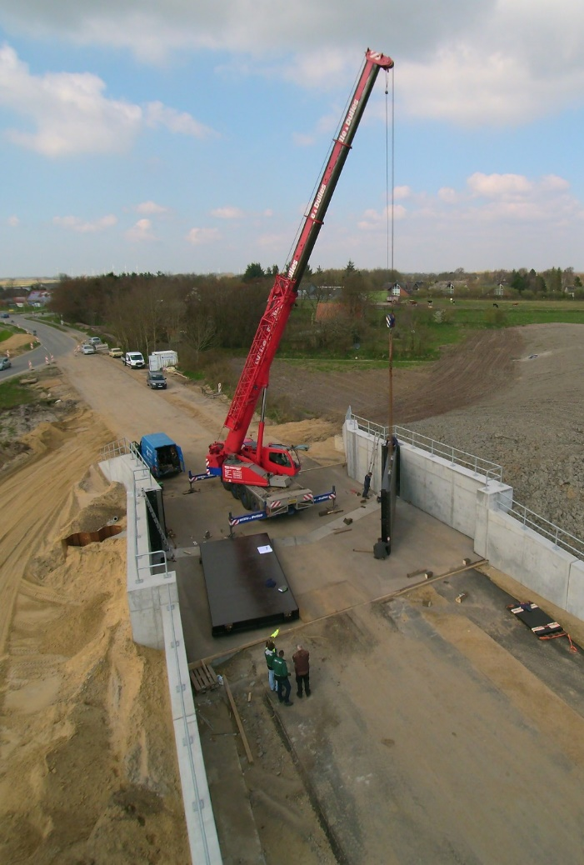
Bilanz der letzten 10 Jahre im Küstenschutz
25 km Landesschutzdeiche wurden verstärkt
14,7 Mio. m³ Sand wurden aufgespült
Drei Halligwarften wurden verstärkt
Insgesamt wurden 740 Mio. € verausgabt, davon:
224 Mio. € für Unterhaltungsmaßnahmen
161 Mio. € für Deichverstärkungen
73 Mio. € für Sandaufspülungen
36 Mio. € für Sperrwerksertüchtigungen und -umbau
20 Mio. € für Halligwarftverstärkungen
52% Landesmittel, 37% Bundesmittel und 11% EU-Mittel

Slide 5
Inhalte des Generalplans Küstenschutz 2022
Inhaltsverzeichnis GPK22
1. Einführung
• Planungsraum
• Bilanz 2012 – 2020
• Sturmhochwasser 1872 (Ostsee)
2. Klimawandel und seine Konsequenzen für den Küstenschutz
3. Grundlagen
4. Küstenhochwasserschutz
Küstensicherung
Küstenschutz auf den Halligen
7. Instandhaltung
8. Ausblick

Slide 6
Klimawandel und seine Konsequenzen
Wie wir uns anpassen: Klimadeich
Bund und Küstenländer haben sich darauf verständigt, für vorsorgliche Planungen das Klimaszenario zu nutzen, das die höchsten Anpassungserfordernisse mit sich bringt (SSP5-8.5 bzw. das „Weiter-wie-bisher-Szenario“).
Entsprechend verwenden die Küstenländer für Deichverstärkungen ein Vorsorgemaß von 1,0 m pro Jahrhundert.
Das Vorsorgemaß gewährleistet, dass der heutige Schutzstandard auch bei einer um einen Meter höher auflaufenden Sturmflut gewährleistet ist. In Schleswig-Holstein wird diese Vorgabe durch das Konzept Klimadeich umgesetzt.
Das Konzept beinhaltet einen Klimazuschlag, eine abgeflachte Außenböschung und eine verbreiterte Deichkrone.
Durch die flache Außenböschung und breite Deichkrone werden Baureserven für spätere Verstärkungen geschaffen, falls der Meeresspiegelanstieg einen Meter übersteigt.
In mehreren Bauphasen kann somit bis zu etwa zwei Meter Meeresspiegelanstieg begegnet werden.

Slide 7
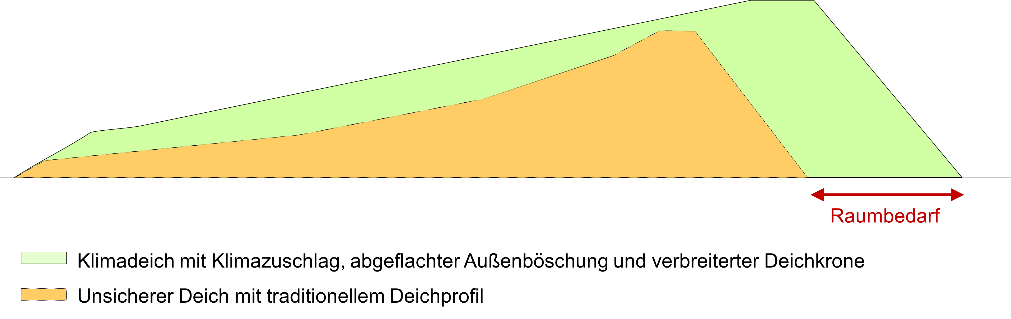
Deichverstärkungen brauchen Platz!
Im Landeswassergesetz sind deshalb Bauverbotszonen hinter Landesschutzdeichen (50 m) und Regionaldeichen (25 m) ausgewiesen.
Im Landesentwicklungsplan werden diese Bauverbotszonen als Vorranggebiete für den Küstenschutz und die Klimafolgenanpassung im Küstenbereich gesichert.

Slide 8
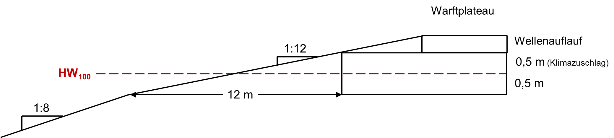
Klimawandel und seine Konsequenzen
Wie wir uns anpassen: Klimawarften
Eine Sicherheitsüberprüfung hat ergeben, dass auf 18 von 32 bewohnten Warften große Sicherheitsdefizite bestehen.
Bis Ende 2022 wurden drei Warften mit Kosten von etwa 20 Mio. EURO verstärkt: Hanswarft (Hooge), Treuberg (Langeneß) und Norderwarft (Nordstrandischmoor).
Wie beim Klimadeich wird die Böschung sehr flach gestaltet und auf die Höhe ein Klimazuschlag aufgeschlagen.
Der Landesbetrieb für Küstenschutz, Nationalpark und Meeresschutz führt die Baumaßnahmen für die Halliggemeinden durch.
Bestick einer Warftverstärkung

Slide 9
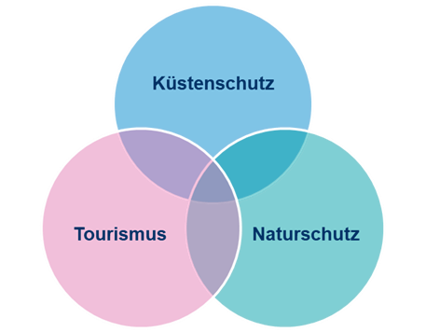
Klimawandel und seine Konsequenzen
Wie wir uns anpassen: Strategie Ostseeküste 2100
Hinsichtlich zunehmender Sturmflutschäden bei verstärkt ansteigendem Meeresspiegel hat die Landesregierung die Erstellung einer Gesamtstrategie „Entwicklung Ostseeküste 2100“ bis Ende 2024 beschlossen.
Unter aktiver Beteiligung der Region werden Fragen des Küstenschutzes, des Tourismus und des Naturschutzes erörtert.
Ziel: Eine Ostseeküste, die nachhaltig und langfristig an die Folgen des Klimawandels angepasst ist.
Dies gelingt durch geeignete ökosystembasierte Schutzmaßnahmen und durch klimaangepasste bzw. -resiliente Nutzungsformen.

Slide 10
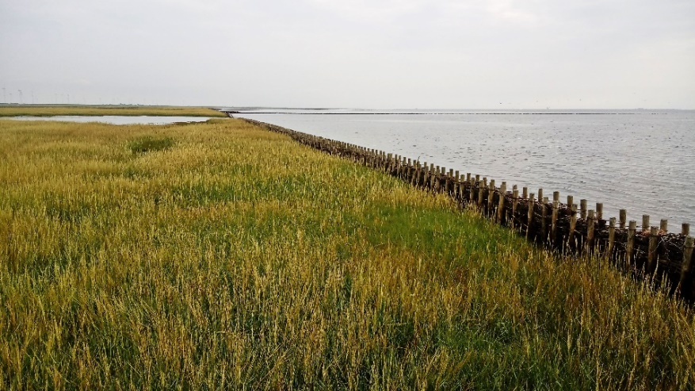
Klimawandel und seine Konsequenzen
Wie wir uns anpassen: Ökosystembasiert
Ökosysteme können einen signifikanten Beitrag zu den Zielen des Küstenschutzes leisten. Beispiele hierfür sind die Salzwiesen im Wattenmeer und die Steilufer an der Ostseeküste.
Hohe Salzwiesen vor den Deichen dämpfen die Sturmwellen und verringern somit die Belastung durch brechende Wellen auf den Deichen. Weiterhin verringert sich die Menge des nach einem Deichbruch in die Köge strömenden Wassers und die in der Folge zu erwartenden Schäden in den Kögen.
Diese Wirkung bleibt auch bei stärker ansteigendem Meeresspiegel erhalten, da durch vermehrtes Überspülen die Ablagerung von Sedimenten auf den Salzwiesen und damit deren Höhenwachstum ebenfalls zunehmen.

Slide 11
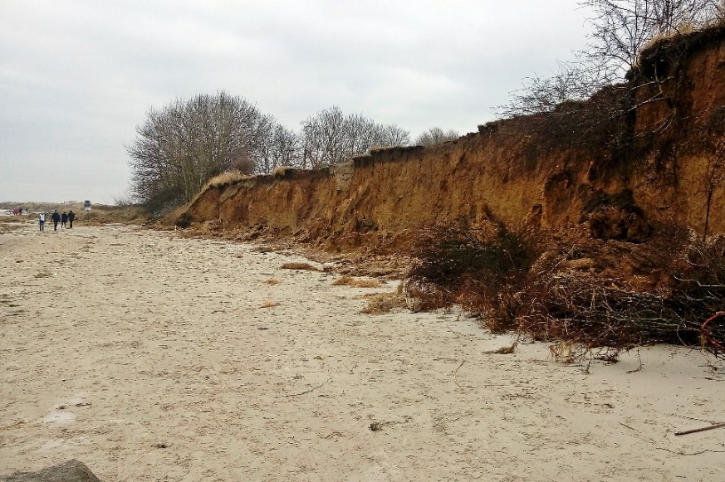
Klimawandel und seine Konsequenzen
Wie wir uns anpassen: Ökosystembasiert
Im Gegensatz zur Nordsee existieren in der Ostsee von Schleswig-Holstein keine größeren Sandlagerstätten. Sandersatzmaßnahmen sind hier daher hier keine nachhaltige Strategie zur Sicherung der Küsten.
An der Ostseeküste gibt es 59 aktive Steilufer mit einer Gesamtlänge von 122 km. Diese setzen jährlich zwischen 40.000 und 160.000 m³ Sand frei. Der hier und im Vorstrand bei Sturmfluten abgetragene Sand stabilisiert die umliegenden Strände und sichert die Küste.
Diese Leistung nimmt proportional zum Anstieg des Meeresspiegels zu, da sowohl der Sandbedarf der Strände als auch die in den Steilufern freigesetzten Sandmengen ansteigen.
Als ökosystembasierte Küstenschutzmaßnahme sollen daher die Steilufer in ihrer Funktion als natürliche Sandquellen dort, wo möglich, frei von Schutzbauwerken bleiben.

